Slide 1
Formación Avsf Plaguicidas Módulo 1 : Diagnóstico participativo previo a nivel de finca

Slide 2
Objetivo módulo 1 - Ser capaz de realizar diagnósticos participativos en algunas fincas para identificar los principales problemas que inducen al uso de plaguicidas, cómo se gestionan y las alternativas agroecológicas que ya conocen los agricultores.
Este módulo consta de 4 temas:
Tema 1: Identificar en la zona de Cayambe los principales problemas de plagas y hongos de los cultivos, y de enfermedades de los animales.
Tema 2: Caracterizar el uso de pesticidas sintéticos y de productos veterinarios e identificar dónde se compran y las fuentes de asesoramiento técnico.
Tema 3: Conocer los métodos de aplicación de plaguicidas, el tipo de protección corporal utilizada, la gestión de los envases, los accidentes humanos y animales y su frecuencia.
Tema 4: Identificar las alternativas agroecológicas y no químicas utilizadas por los habitantes de estas aldeas para cuidar de sus cultivos y animales, y recabar opiniones sobre su pertinencia y las limitaciones que dificultan su mayor difusión.
2

Slide 3
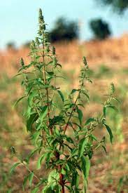
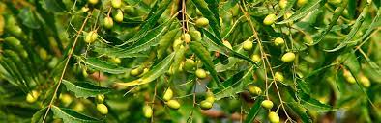
Asociar los agricultores, permitirá diseñar talleres de formación más prácticos y poner de relieve las sinergias entre los saberes de los agricultores y los conocimientos científicos.
Ejemplo observado por un equipo Avsf en Mali en 2019 durante los ensayos de insecticidas naturales en algodón: Un grupo de agricultores probó un cóctel de productos naturales que parecía ser igual de eficaz que el propuesto por este equipo.
(=> comparación entre aceite de neem e hyptis spicigera).
Los diagnósticos agrarios realizados a menudo antes de los proyectos implementados por Avsf podrían incluir una recopilación de información relativa a los 4 temas de este módulo.
3

Slide 4
Varios apéndices de la guía ayudarán a los formadores y a los responsables de las explotaciones a realizar estos diagnósticos participativos
El anexo 2 contiene dos guías utilizables para encuestas sobre gestión de plaguicidas y alternativas.
El anexo 3 es un resumen de las encuestas realizadas a finales de 2018 por AVSF sobre los métodos de gestión de plaguicidas en 3 pueblos de la provincia de Kita en Malí.
El anexo 4 recopila información sobre los preparados naturales utilizados en las comunidades para la protección de cultivos.
El anexo 5 es una guía de prácticas etnoveterinarias.
En el anexo 6 se enumeran los estudios sobre prácticas etnoveterinarias realizados por AVSF.
4

